Slide 1
Развитие редакции 2 конфигурации«1С:Бухгалтерия государственного учреждения 8»
Бородина Анна Владиславовна
Эксперт отдела разработки программ бюджетного учета

Slide 2
1С:Бухгалтерия государственного учреждения 8, редакция 2
15.03.2012 - приложение доступно на сайте http://1cfresh.com
28.04.2012 – конфигурация опубликована на интернет-странице поддержки пользователей http://users.v8.1c.ru/ - доступна всем партнерам (тестовая версия)
31.01.2013 – выпущена финальная версия 2.0.8.2
Информационное письмо от 31.01.2013 № 16200
С марта 2012 года выпущено 89 обновления (текущая версия 2.0.89.38 тестовая)
Тонкий и веб-клиент, все возможности удаленной работы:
Работа в облаке
Использование сервиса 1С:Линк
Удаленный доступ к рабочему столу
Система взаимодействия
31 января – 01 февраля 2023 года
XXIII международная научно-практическая конференция НОВЫЕ ИНФОРМАЦИОННЫЕ ТЕХНОЛОГИИ В ОБРАЗОВАНИИ
2

Slide 3
Развитие функционала, 2022 год Наиболее значимые изменения
Реализованы формы первичных учетных документов по приказу 61н со
сроком применения в 2023 году. Добавлены новые документы и формы
В части платного обучения:
реализован Помощник регистрации плательщиков (образование)
реализован документ Расчет платы по долгосрочным договорам (образование)
реализован перенос остатка аванса (переплаты) по одному договору платного обучения в счет оплаты по другому договору платного обучения того же учащегося (плательщика)
доработан помощник группового изменения учетных параметров детей
реализована возможность списания безнадежной к взысканию задолженности по договорам с учащимися
Реализована подсистема учета государственного долга Российской Федерации в ценных бумагах (размещение, выкуп, инвентаризация, формирование регистра Карточка учета государственного долга Российской Федерации в ценных бумагах (ф. 0504059))
Реализовано резервирование материальных запасов при списании на время согласования документа
31 января – 01 февраля 2023 года
XXIII международная научно-практическая конференция НОВЫЕ ИНФОРМАЦИОННЫЕ ТЕХНОЛОГИИ В ОБРАЗОВАНИИ
3

Slide 4
Развитие функционала, 2022 год Наиболее значимые изменения
В части налога на прибыль:
реализованы изменения по учету особых правила признания в базе налога на прибыль положительных и отрицательных курсовых разниц, возникших в 2022 - 2024 годах по требованиям и обязательствам в иностранной валюте, утв. Федеральным законом от 26.03.2022 № 67-ФЗ (добавлены служебные счета, доработан документ «Переоценка валютных остатков», доработаны типовые операции в расчетно-платежных документа)
распределение затрат по видам деятельности по доходам (статья 272 НК РФ)
В части контроля исполнения договоров реализован помощник Конструктор графиков по договору
Доработана подсистема электронного документооборота с контрагентами
Доработана подсистема учета ГСМ (отчет Сведения о пробеге по маршрутам транспортных средств, определение скидки для розничных цен и пр.)
Реализована интеграция с системой быстрых платежей (СБП)
31 января – 01 февраля 2023 года
XXIII международная научно-практическая конференция НОВЫЕ ИНФОРМАЦИОННЫЕ ТЕХНОЛОГИИ В ОБРАЗОВАНИИ
4
Notes:
Помощник "Конструктор графиков по договору" предназначен для автоматизированного формирования графика платежей и плана-графика реализации (закупок) по договору с контрагентом исходя из полной стоимости за весь срок действия договора и заданной периодичности платежей (начислений).

Slide 5
Развитие функционала, 2022 год Наиболее значимые изменения
Разработана новая подсистема внутреннего документооборота
Доработана подсистема учета НДС:
реализовано требование п.1.1, ст. 172 НК РФ по учету первичных документов в декларации в зависимости от того налогового периода, в котором они были приняты
изменен порядок учета входящего НДС при покупке ОС, НМА, НПА - НДС при покупке ОС, НМА, НПА принимается к вычету сразу
для организаций, которые ведут раздельный учет НДС по способам учета, предусмотрено автоматическое заполнение раздела 7 декларации по НДС
Изменен порядок заключение счетов бухгалтерского учета
Реализован учет некассовых операций в учете бюджетных и автономных учреждений
Поддержаны изменения форм документов, внесенные приказом Казначейства России от 29.07.2022 N 19н в Порядок казначейского обслуживания, утв. приказом ФК от 14 мая 2020 г. № 21н
Для возможности расчета авансовых платежей добавлен документ Расчет налога на имущество
31 января – 01 февраля 2023 года
XXIII международная научно-практическая конференция НОВЫЕ ИНФОРМАЦИОННЫЕ ТЕХНОЛОГИИ В ОБРАЗОВАНИИ
5
Notes:
требование п.1.1, ст. 172 НК РФ, - первичные документы, принятые к учету после окончания налогового периода, но относящиеся к нему, могут быть учтены в декларации по НДС завершенного периода, если документы были приняты к учету до сдачи декларации.

Slide 6
Развитие функционала, 2022 год Наиболее значимые изменения
Сервисные функции:
в ряде документов добавлена возможность выбора вида первичного документа, который будет указан в проводках документа
реализовано сохранение печатных форм в базе данных
реализована загрузка комплектов регламентированной бухгалтерской отчетности непосредственно со страницы поддержки
реализован отбор КОСГУ (КЭК) в реквизитах документов
добавлена возможность запрета интерактивного изменения строк в документах выбытия НФА
БГУ КОРП: включены типовые шаблоны процессов, созданные на основании бизнес-процессов, доведенные письмами Минфина России от 01.12.2021 № 02-07-07/98091 и от 01.12.2022 № 02-07-07/117981
31 января – 01 февраля 2023 года
XXIII международная научно-практическая конференция НОВЫЕ ИНФОРМАЦИОННЫЕ ТЕХНОЛОГИИ В ОБРАЗОВАНИИ
6
Notes:
Список допустимых для выбора КОСГУ (КЭК) можно ограничить соответствием коду вида доходов (аналитической группы подвида доходов) или коду вида расходов бюджетов. Настройки хранятся в регистре сведений "Настройка соответствия КПС КОСГУ".В поставку список настроек не входит, при необходимости можно заполнить примером, разработанным на основании методических материалов, опубликованным на интернет – сайте Минфина Росси

Slide 7
Внутренний документооборот
31 января – 01 февраля 2023 года
XXIII международная научно-практическая конференция НОВЫЕ ИНФОРМАЦИОННЫЕ ТЕХНОЛОГИИ В ОБРАЗОВАНИИ
7
Notes:
Список допустимых для выбора КОСГУ (КЭК) можно ограничить соответствием коду вида доходов (аналитической группы подвида доходов) или коду вида расходов бюджетов. Настройки хранятся в регистре сведений "Настройка соответствия КПС КОСГУ".В поставку список настроек не входит, при необходимости можно заполнить примером, разработанным на основании методических материалов, опубликованным на интернет – сайте Минфина Росси

Slide 8
Внутренний документооборот
Стандартом «Концептуальные основы бухгалтерского учета и
отчетности организаций государственного сектора» предусмотрено формирование и хранение в электронном виде первичных документов, подписанных электронной подписью. С этой целью в документооборот учреждений гос. сектора внедряются формы электронных документов, утв. приказами Минфина России от 15.06.2020 № 103н и от 15.04.2021 № 61н
Предполагается, что электронные документы могут быть подписаны как простыми, так и усиленными электронными подписями
Начиная с версии 2.0.87 БГУ ПРОФ включена подсистема внутреннего документооборота
31 января – 01 февраля 2023 года
XXIII международная научно-практическая конференция НОВЫЕ ИНФОРМАЦИОННЫЕ ТЕХНОЛОГИИ В ОБРАЗОВАНИИ
8

Slide 9
Внутренний документооборот
Внутренний ЭДО в БГУ2 – это инструмент подписания
электронного документа
Предполагается, что к моменту начала подписания электронный документ должен быть полностью заполнен, и далее все подписанты подписывают одни и те же данные. Частичное подписание отдельных разделов документа не поддерживается – для этого можно использовать внутренний ЭДО на базе подсистемы «Процессы обработки документов» в БГУ КОРП
31 января – 01 февраля 2023 года
XXIII международная научно-практическая конференция НОВЫЕ ИНФОРМАЦИОННЫЕ ТЕХНОЛОГИИ В ОБРАЗОВАНИИ
9

Slide 10
Внутренний документооборот
Возможности механизма внутреннего ЭДО в БГУ2:
Формирование и хранение ЭД на основе печатных форм учетных документов
Подписание ЭД простой и усиленной электронными подписями
Подписание документа несколькими должностными лицами согласно определенному маршруту подписания
Использование формы Внутренние документы пользователя для контроля документов «на подпись» и подписания группы документов
Отказ от подписи или аннулирование ЭД, а также отмена указанных действий
Проверка подписанного ЭД на актуальность с отображением отличий
31 января – 01 февраля 2023 года
XXIII международная научно-практическая конференция НОВЫЕ ИНФОРМАЦИОННЫЕ ТЕХНОЛОГИИ В ОБРАЗОВАНИИ
10

Slide 11
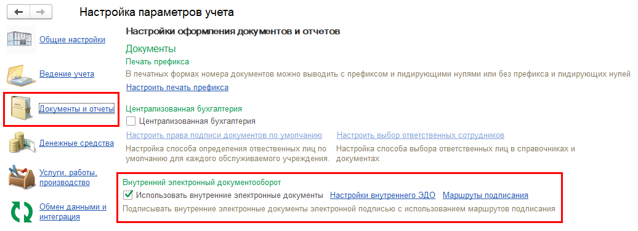
Включение внутреннего ЭДО
Включение использования внутреннего ЭДО осуществляется в разделе
Документы и отчеты формы настройки параметров учета
31 января – 01 февраля 2023 года
XXIII международная научно-практическая конференция НОВЫЕ ИНФОРМАЦИОННЫЕ ТЕХНОЛОГИИ В ОБРАЗОВАНИИ
11

Slide 12
Настройка внутреннего ЭДО
Следует создать маршруты подписания, в которых для каждого
подписанта необходимо указать вид подписи - простая или
усиленная
Для каждого учреждения необходимо выполнить настройку формирования
ЭД: отметить печатные формы учетных документов, которые будут участвовать во внутреннем ЭДО
Настроить защиту документов от интерактивного изменения после начала их подписания
Перед началом использования внутреннего ЭДО необходимо выполнить настройку прав доступа пользователей – участников внутреннего ЭДО
При большом объеме документооборота в учреждении выполнить настройку хранения файлов электронных документов
Настроить использование простой электронной подписи
31 января – 01 февраля 2023 года
XXIII международная научно-практическая конференция НОВЫЕ ИНФОРМАЦИОННЫЕ ТЕХНОЛОГИИ В ОБРАЗОВАНИИ
12

Slide 13
Общий порядок оформления внутреннего ЭДО
Внутренний ЭДО в ПРОФ версии – это инструмент подписания,
а не заполнения, то есть все подписанты работают с одним
документом, созданным ответственным исполнителем, поэтому порядок работы
следующий:
Полностью заполняются все данные учетного документа, которые отображаются в печатной форме
Ответственный исполнитель создает ЭД, выбирает маршрут подписания (если требуется), записывает
Подписанты подписывают документ согласно маршруту и указанным в нем видом электронной подписи
Заполнение учетного документа
Создание электронного документа
Подпись электронного документа
31 января – 01 февраля 2023 года
XXIII международная научно-практическая конференция НОВЫЕ ИНФОРМАЦИОННЫЕ ТЕХНОЛОГИИ В ОБРАЗОВАНИИ
13

Slide 14
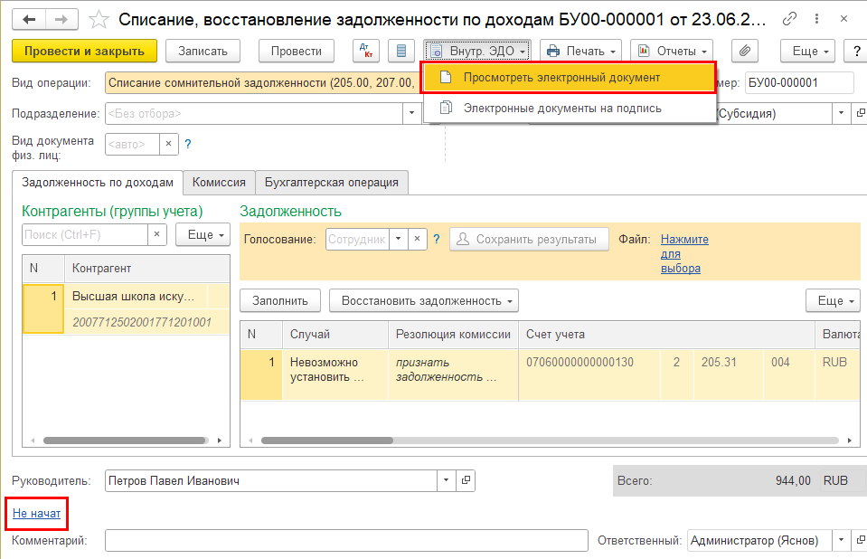
Создание электронного документа
Создание, просмотр ЭД осуществляются по команде Просмотреть электронный документ из подменю Внутр. ЭДО либо по гиперссылке с состоянием ЭДО внизу формы документа
Более подробно на ИТС: «Внутренний электронный документооборот в редакции 2 программы "1С:Бухгалтерия Государственного учреждения 8 "»
31 января – 01 февраля 2023 года
XXIII международная научно-практическая конференция НОВЫЕ ИНФОРМАЦИОННЫЕ ТЕХНОЛОГИИ В ОБРАЗОВАНИИ
14

Slide 15
Резервирование материальных запасов при выбытии
31 января – 01 февраля 2023 года
XXIII международная научно-практическая конференция НОВЫЕ ИНФОРМАЦИОННЫЕ ТЕХНОЛОГИИ В ОБРАЗОВАНИИ
15
Notes:
Список допустимых для выбора КОСГУ (КЭК) можно ограничить соответствием коду вида доходов (аналитической группы подвида доходов) или коду вида расходов бюджетов. Настройки хранятся в регистре сведений "Настройка соответствия КПС КОСГУ".В поставку список настроек не входит, при необходимости можно заполнить примером, разработанным на основании методических материалов, опубликованным на интернет – сайте Минфина Росси

Slide 16
Резервирование материальных запасов
При применении в учреждении бумажного документооборота в
бухгалтерском учете фиксируется свершившийся факт
хозяйственной жизни. При электронном документообороте, когда все службы работают в едином информационном пространстве, от момента подбора номенклатуры списываемых материальных запасов в создаваемый документ до отражения списания в учете в связи с согласованием может пройти время, за которое может измениться остаток материальных запасов и их средняя стоимость, по которой производится списание в соответствии с Инструкцией № 157н
В БГУ2, начиная с версии 2.0.85, предусмотрена возможность резервирования материальных запасов на время согласования документа по их списанию
31 января – 01 февраля 2023 года
XXIII международная научно-практическая конференция НОВЫЕ ИНФОРМАЦИОННЫЕ ТЕХНОЛОГИИ В ОБРАЗОВАНИИ
16

Slide 17
Резервирование материальных запасов
Резервирование предусмотрено в документах:
Акт списания материалов
Акт списания мягкого и хоз. инвентаря
Ведомость на выдачу МЗ на нужды учреждения
Накладная на отпуск материалов на сторону
Накладная на реализацию продукции и товаров (Торг-12)
Требование - накладная (Материальные запасы)
Решение о прекращении признания активом (материальные запасы)
Резервировать можно как только количество материальных запасов, так и одновременно количество и сумму (их стоимость)
Более подробно на ИТС: «Резервирование материальных запасов на время согласования документа о списании»
31 января – 01 февраля 2023 года
XXIII международная научно-практическая конференция НОВЫЕ ИНФОРМАЦИОННЫЕ ТЕХНОЛОГИИ В ОБРАЗОВАНИИ
17

Slide 18
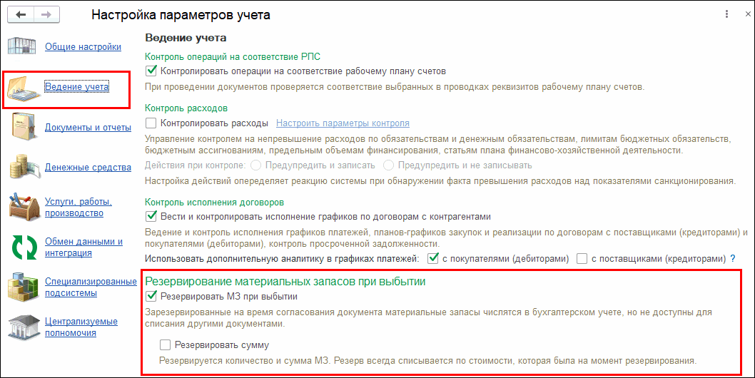
Резервирование материальных запасов
Включение:
31 января – 01 февраля 2023 года
XXIII международная научно-практическая конференция НОВЫЕ ИНФОРМАЦИОННЫЕ ТЕХНОЛОГИИ В ОБРАЗОВАНИИ
18

Slide 19
Резервирование материальных запасов
Резервирование - для проведения документа до момента согласования.
В этом режиме при проведении документ не формирует проводки,
а формирует только движения по регистру накопления «Резерв МЗ».
31 января – 01 февраля 2023 года
XXIII международная научно-практическая конференция НОВЫЕ ИНФОРМАЦИОННЫЕ ТЕХНОЛОГИИ В ОБРАЗОВАНИИ
19

Slide 20
Резервирование материальных запасов
В форме подбора выводятся данные о количестве зарезервированных
материальных запасов
31 января – 01 февраля 2023 года
XXIII международная научно-практическая конференция НОВЫЕ ИНФОРМАЦИОННЫЕ ТЕХНОЛОГИИ В ОБРАЗОВАНИИ
20

Slide 21
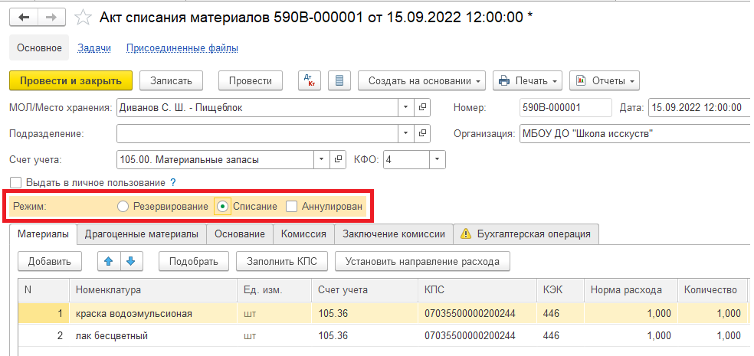
Резервирование материальных запасов
Списание - списывается ранее установленный резерв и формируются
бухгалтерские записи. Устанавливается после согласования документа -
подписания ЭД всеми предусмотренными бизнес-процессом
ответственными лицами
31 января – 01 февраля 2023 года
XXIII международная научно-практическая конференция НОВЫЕ ИНФОРМАЦИОННЫЕ ТЕХНОЛОГИИ В ОБРАЗОВАНИИ
21

Slide 22
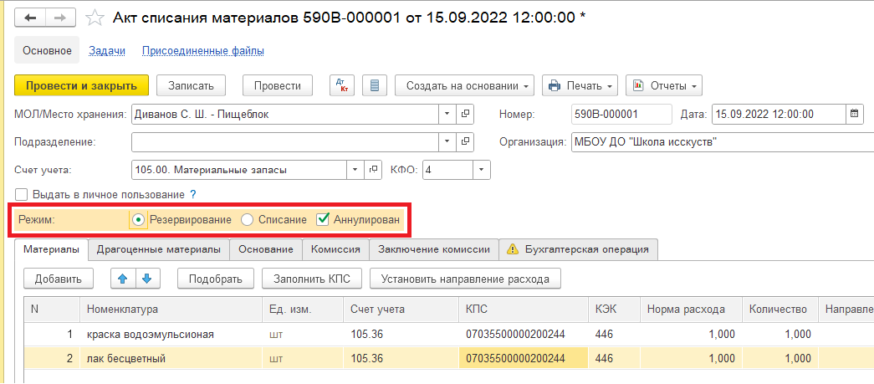
Резервирование материальных запасов
Если документ не согласован, необходимо отменить его проведение и
установить флаг Аннулирован, который не позволяет провести документ
31 января – 01 февраля 2023 года
XXIII международная научно-практическая конференция НОВЫЕ ИНФОРМАЦИОННЫЕ ТЕХНОЛОГИИ В ОБРАЗОВАНИИ
22

Slide 23
Изменения в документах закрытия года
31 января – 01 февраля 2023 года
XXIII международная научно-практическая конференция НОВЫЕ ИНФОРМАЦИОННЫЕ ТЕХНОЛОГИИ В ОБРАЗОВАНИИ
23
Notes:
Список допустимых для выбора КОСГУ (КЭК) можно ограничить соответствием коду вида доходов (аналитической группы подвида доходов) или коду вида расходов бюджетов. Настройки хранятся в регистре сведений "Настройка соответствия КПС КОСГУ".В поставку список настроек не входит, при необходимости можно заполнить примером, разработанным на основании методических материалов, опубликованным на интернет – сайте Минфина Росси

Slide 24
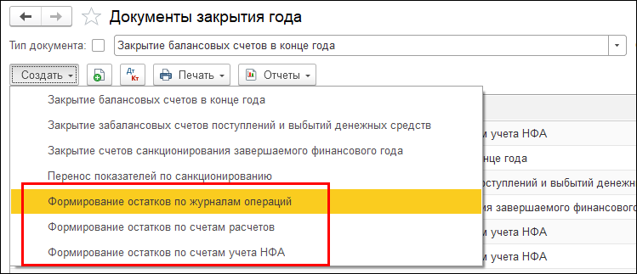
Закрытие счетов бухгалтерского учета
Для отражения закрытия остатков по счетам рабочего плана счетов
учреждения, отражающим увеличение и уменьшение активов и
обязательств, применяются документы Формирование остатков по
счетам учета НФА и Формирование остатков по счетам расчетов
Для закрытия остатков по журналам операций - документ Формирование остатков по журналам операций
При проведении документов
Закрытие балансовых счетов в конце года
Формирование остатков по счетам учета НФА
Формирование остатков по счетам расчетов
теперь не учитываются остатки в разрезе журналов
операций
31 января – 01 февраля 2023 года
XXIII международная научно-практическая конференция НОВЫЕ ИНФОРМАЦИОННЫЕ ТЕХНОЛОГИИ В ОБРАЗОВАНИИ
24

Slide 25
Закрытие счетов бухгалтерского учета
Формирование остатков по счетам учета НФА - отражает закрытие
остатков по рабочим счетам, отражающим увеличение и уменьшение НФА
В результате проведения документа закрываются остатки по рабочим
счетам по КЭК (310 и 410, 330 и 430 и т.д.) и формируются остатки по КЭК 000
Для каждой сформированной проводки устанавливается тип межотчетного периода Технологические операции
По документу Формирование остатков по счетам расчетов изменений нет
31 января – 01 февраля 2023 года
XXIII международная научно-практическая конференция НОВЫЕ ИНФОРМАЦИОННЫЕ ТЕХНОЛОГИИ В ОБРАЗОВАНИИ
25

Slide 26
Закрытие счетов бухгалтерского учета
Формирование остатков по журналам операций предназначен для
закрытия остатков по журналам операций
При проведении документа бухгалтерские записи по завершению счетов
формируются в корреспонденции со служебным счетом 000 "Вспомогательный"
Для каждой сформированной проводки устанавливается тип периода Служебные операции
31 января – 01 февраля 2023 года
XXIII международная научно-практическая конференция НОВЫЕ ИНФОРМАЦИОННЫЕ ТЕХНОЛОГИИ В ОБРАЗОВАНИИ
26

Slide 27
Отражение некассовых операций в учете и отчетности
31 января – 01 февраля 2023 года
XXIII международная научно-практическая конференция НОВЫЕ ИНФОРМАЦИОННЫЕ ТЕХНОЛОГИИ В ОБРАЗОВАНИИ
27

Slide 28
Отражение некассовых операций в учете и отчетности
Некассовые операции – это операции, плановые назначения по
которым исполнены в результате обменных операций без
движения денежных средств, операции по исполнению денежных обязательств без движения средств учреждения
Данные операции отражаются в ф. 0503737, ф. 0503738, ф.0503738-НП и в ф. 0503775
С целью обособления в учете бюджетных и автономных учреждений и автоматического отражения в отчетности некассовых операций в план счетов добавлена группа забалансовых управленческих счетов НКО «Некассовые операции»:
НКО.01 «Некассовые операции по взаимозачетам, кроме расчетов с прочими дебиторами и кредиторам (210.05 и 304.06)»
НКО.02 «Некассовые операции по расчетам с прочими дебиторами (210.05)»
НКО.03 «Некассовые операции по расчетам с прочими кредиторами (304.06)»
31 января – 01 февраля 2023 года
XXIII международная научно-практическая конференция НОВЫЕ ИНФОРМАЦИОННЫЕ ТЕХНОЛОГИИ В ОБРАЗОВАНИИ
28

Slide 29
Отражение некассовых операций в учете и отчетности
Операции по счетам НКО отражаются простой записью –
по дебету или кредиту счета
Формирование проводок по счетам группы НКО ведется параллельно с формированием балансовой проводки, отражающей некассовую операцию, по двум сторонам бухгалтерской проводки по следующему правилу:
для всех счетов, кроме 210.05 "Расчеты с прочими дебиторами" и 304.06 "Расчеты с прочими кредиторами" – формируется дополнительная проводка по забалансовому счету НКО.01 с аналитикой КПС и КЭК назначения платежа, исполняемый договор (субконто «Договор») по Дт или Кт соответственно
если счет дебета или кредита балансовой проводки 210.05 "Расчеты с прочими дебиторами" – формируется дополнительная проводка по забалансовому счету НКО.02 по Дт или Кт соответственно
если счет дебета или кредита 304.06 "Расчеты с прочими кредиторами" – формируется дополнительная проводка по забалансовому счету НКО.03 по Дт или Кт соответственно
31 января – 01 февраля 2023 года
XXIII международная научно-практическая конференция НОВЫЕ ИНФОРМАЦИОННЫЕ ТЕХНОЛОГИИ В ОБРАЗОВАНИИ
29

Slide 30
Отражение некассовых операций в учете и отчетности
Начиная с версии 2.0.88 БГУ2 формирование проводок по счетам
группы НКО для обособления некассовых операций предусмотрено
вручную в документе «Операция (бухгалтерская)»
Начиная с версии 2.B.15.1 комплекта отчетности государственных (муниципальных) бюджетных и автономных учреждений по Инструкции № 33н реализовано заполнение некассовых операций по данным счетов НКО при использовании соответствующих правил заполнения в регламентированных отчетах:
Ф. 0503737, Отчет об исполнении плана ФХД (действует с 2020) – «Правило 737 – дейст. с 2020 (некасс.опер. по баланс.счетам)»
Ф. 0503738, Отчет об обязательствах (действует с 2019) – «Правило 738 – дейст. с 2022 (некасс.операции по сч.НКО)»
Ф. 0503738-НП, Отчет об обязательствах – «Правило 738-НП – дейст. с 2022 (некасс.опер. по счетам НКО)»
Ф. 0503775, Сведения о принятых и неисполненных обязательствах (действует с 2018) – «Правило 775 – дейст. с 2020»
31 января – 01 февраля 2023 года
XXIII международная научно-практическая конференция НОВЫЕ ИНФОРМАЦИОННЫЕ ТЕХНОЛОГИИ В ОБРАЗОВАНИИ
30

Slide 31
Отражение некассовых операций в учете и отчетности
Начиная с версии 2.0.88 БГУ2 в отчетах Сводные данные об исполнении
плана ФХД, Сводные данные об исполнении плана ФХД и остатки
средств на счетах возможно отражение исполнения некассовыми
операциями (счета НКО). Заполнение отчетов с учетом некассовых операций осуществляется с помощью значения параметра Учитывать некассовые операции
31 января – 01 февраля 2023 года
XXIII международная научно-практическая конференция НОВЫЕ ИНФОРМАЦИОННЫЕ ТЕХНОЛОГИИ В ОБРАЗОВАНИИ
31

Slide 32
Отражение некассовых операций в учете и отчетности
Более подробно про некассовые операции с примерами их
отражения в учете и отчетности в статье на ИТС:
Отражение некассовых операций в учете и отчетности
https://its.1c.ru/db/metbud81#content:8026:hdoc
31 января – 01 февраля 2023 года
XXIII международная научно-практическая конференция НОВЫЕ ИНФОРМАЦИОННЫЕ ТЕХНОЛОГИИ В ОБРАЗОВАНИИ
32

Slide 33
Типовые шаблоны бизнес-процессов для электронных документов, утв. приказом № 61н, в БГУ КОРП
31 января – 01 февраля 2023 года
XXIII международная научно-практическая конференция НОВЫЕ ИНФОРМАЦИОННЫЕ ТЕХНОЛОГИИ В ОБРАЗОВАНИИ
33
Notes:
Список допустимых для выбора КОСГУ (КЭК) можно ограничить соответствием коду вида доходов (аналитической группы подвида доходов) или коду вида расходов бюджетов. Настройки хранятся в регистре сведений "Настройка соответствия КПС КОСГУ".В поставку список настроек не входит, при необходимости можно заполнить примером, разработанным на основании методических материалов, опубликованным на интернет – сайте Минфина Росси

Slide 34
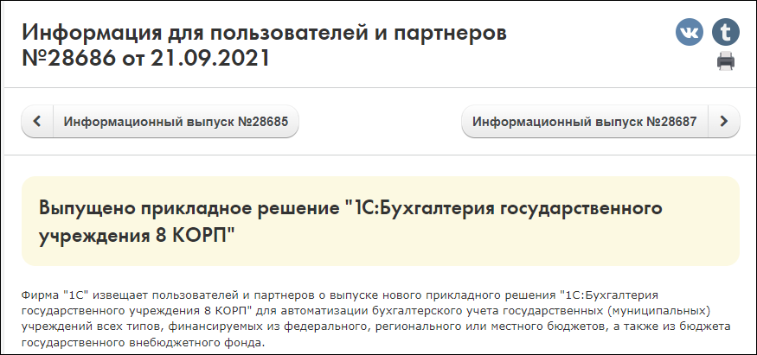
Выпуск БГУ КОРП
В конце 2021 года была выпущена конфигурация БГУ КОРП, которая
является развитием выпущенной ранее редакции 2 конфигурации
«Бухгалтерия государственного учреждения» (версии ПРОФ)
31 января – 01 февраля 2023 года
XXIII международная научно-практическая конференция НОВЫЕ ИНФОРМАЦИОННЫЕ ТЕХНОЛОГИИ В ОБРАЗОВАНИИ
34

Slide 35
Ключевое отличие
Внутренний ЭДО - это
ПРОФ
КОРП
Инструмент подписания электронных документов
Перед началом подписания электронный документ должен быть полностью заполнен
Все подписывают один и тот же электронный документ
Инструмент поэтапного заполнения и подписания электронных документов
Перед началом подписания электронный документ может быть частично не заполнен, и будет дозаполняться по мере движения по бизнес-процессу
Каждый подписывает свой набор данных, по умолчанию – данные предыдущих подписантов + свои
31 января – 01 февраля 2023 года
XXIII международная научно-практическая конференция НОВЫЕ ИНФОРМАЦИОННЫЕ ТЕХНОЛОГИИ В ОБРАЗОВАНИИ
35

Slide 36
Формирование ЭД в БГУ КОРП
В БГУ КОРП предусмотрено формирование унифицированных ЭД,
применяемых с 2023 года
БГУ КОРП позволяет реализовать:
поэтапную обработку документа несколькими ответственными исполнителями
разграничение ответственности по реквизитам, разделам документа между ответственными исполнителями
подписание данных документа в зоне ответственности при помощи простой либо усиленной квалифицированной электронной подписи и последующее хранение этих данных
защиту подписанных данных документа от несанкционированных исправлений
Подсистема «Процессы обработки документов» позволяет создавать собственные правила поэтапной обработки документов в виде преднастроенных шаблонов процессов в соответствии с правилами и графиком документооборота, утвержденными в учреждении (ЦОДе)
Оформлять документы в программе могут не только бухгалтеры, но и сотрудники договорного, планового отделов, работники материально-технического отдела, подотчетные лица и др. работники субъекта учета. При этом каждый заполняет и подписывает разделы документа в соответствии со своей зоной ответственности
31 января – 01 февраля 2023 года
XXIII международная научно-практическая конференция НОВЫЕ ИНФОРМАЦИОННЫЕ ТЕХНОЛОГИИ В ОБРАЗОВАНИИ
36

Slide 37
Типовые схемы бизнес- процессов по формированию ЭД
Письмами Минфина России от 01.12.21 № 02-07-07/98091 и от 01.12.22
№ 02-07-07/117981 доведены метод. рекомендации по переходу на
применение организациями бюджетной сферы унифицированных форм
электронных первичных учетных документов и примеры заполнения отдельных первичных учетных документов, утв. приказами от 15.04.21 № 61н, от 30.09.21 № 142н:
Акт о консервации (расконсервации) объекта основных средств (ф. 0510433)
Акт приема-передачи объектов, полученных в личное пользование (ф. 0510434)
Акт о признании безнадежной к взысканию задолженности по доходам (ф. 0510436)
Решение о списании задолженности, невостребованной кредиторами со счета __ (ф. 0510437)
Решение о прекращении признания активами объектов нефинансовых активов (ф. 0510440)
Решение о признании объектов нефинансовых активов (ф. 0510441)
Решение об оценке стоимости имущества, отчужденного не в пользу организации бюджетной сферы (ф. 0510442)
Решение о проведении инвентаризации (ф. 0510439)
Изменение Решения о проведении инвентаризации (ф. 0510447)
31 января – 01 февраля 2023 года
XXIII международная научно-практическая конференция НОВЫЕ ИНФОРМАЦИОННЫЕ ТЕХНОЛОГИИ В ОБРАЗОВАНИИ
37

Slide 38
Типовые шаблоны процессов по формированию ЭД в БГУ2
В поставку БГУ КОРП, начиная с версии 2.0.88.50, включены типовые
шаблоны процессов, созданные на основании бизнес-процессов, доведенных указанными
Методическими рекомендациями
В соответствии с Метод. рекомендациями в шаблонах настроены этапы, которые проходит документ в процессе его создания и подписания, указаны исполнители, ответственные за выполнение каждого этапа, условия перехода на следующий этап
В соответствии с Метод. указаниями в шаблонах настроены виды электронных подписей для каждого исполнителя этапа
Типовые шаблоны поставляются в файле 1C_ProcessTemplates61n.xml, который размещен в подкаталоге tmplts\1c\StateAccountingCorp\2_0_88_50\Типовые шаблоны бизнес-процессов\, и могут быть загружены в БГУ КОРП. Инструкция по загрузке и настройке типовых шаблонов в конфигурации БГУ КОРП приведена в файле 1C_ProcessTemplates61n_ApplicationGuide.pdf, который размещен в том же подкаталоге
Актуальные шаблоны бизнес-процессов ЭД также публикуются на интернет-странице поддержки конфигурации в разделе «Дополнительные материалы» по адресу: https://releases.1c.ru/project/StateAccountingCorp
31 января – 01 февраля 2023 года
XXIII международная научно-практическая конференция НОВЫЕ ИНФОРМАЦИОННЫЕ ТЕХНОЛОГИИ В ОБРАЗОВАНИИ
38

Slide 39
Типовые шаблоны процессов по формированию ЭД в БГУ2
Типовые шаблоны загружены в Демо-базу БГУ КОРП, которая
входит в состав полного дистрибутива БГУ КОРП (публикуется на
стр. конфигурации (https://releases.1c.ru/project/StateAccountingCorp)
можно посмотреть применение шаблонов для документов и формирование документов согласно настроенным процессам
Более подробно о загрузке и настройке типовых шаблонов в
статье на ИТС «Загрузка и настройка типовых шаблонов процессов
по формированию электронных документов в БГУ КОРП»
https://its.1c.ru/db/metbud81#content:8037:hdoc
В отдельной статье приведен пример по настройке типового шаблона процесса: «Настройка процесса и обработка электронного документа по типовому шаблону процесса»
https://its.1c.ru/db/metbud81#content:8038:hdoc
31 января – 01 февраля 2023 года
XXIII международная научно-практическая конференция НОВЫЕ ИНФОРМАЦИОННЫЕ ТЕХНОЛОГИИ В ОБРАЗОВАНИИ
39

Slide 40
СПАСИБО ЗА ВНИМАНИЕ!
Notes:
40

